Slide 1

kmp & 字典树
thu 张铠麒

Slide 2
kmp
kmp (Knuth–Morris–Pratt) 是一个字符串匹配算法，于1977年由上述三人共同发表。
在线性的时空复杂度内解决字符串匹配。
我们先明确“字符串匹配”是什么问题。

Slide 3
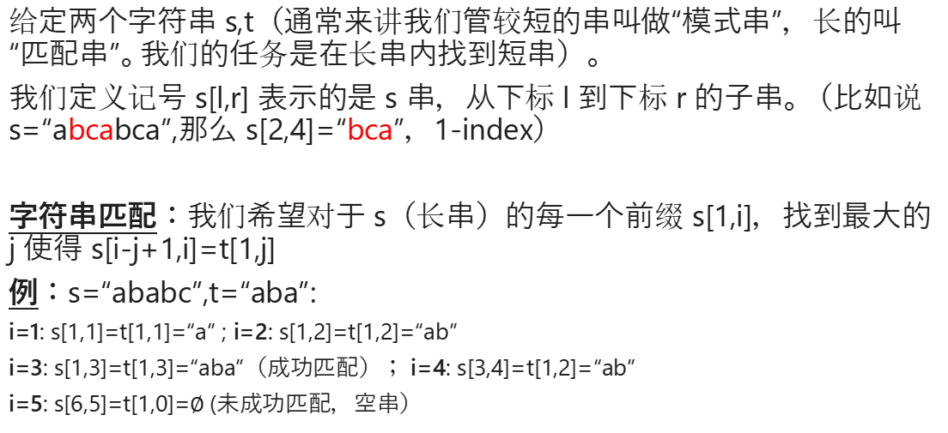
字符串匹配
给定两个字符串 s,t（通常来讲我们管较短的串叫做“模式串”，长的叫“匹配串”。我们的任务是在长串内找到短串）。
我们定义记号 s[l,r] 表示的是 s 串，从下标 l 到下标 r 的子串。（比如说 s=“abcabca”,那么 s[2,4]=“bca”，1-index）
字符串匹配：我们希望对于 s（长串）的每一个前缀 s[1,i]，找到最大的 j 使得 s[i-j+1,i]=t[1,j]
例：s=“ababc”,t=“aba”:
i=1: s[1,1]=t[1,1]=“a” ; i=2: s[1,2]=t[1,2]=“ab”
i=3: s[1,3]=t[1,3]=“aba”（成功匹配）； i=4: s[3,4]=t[1,2]=“ab”
i=5: s[6,5]=t[1,0]=$∅$(未成功匹配，空串）

Slide 4

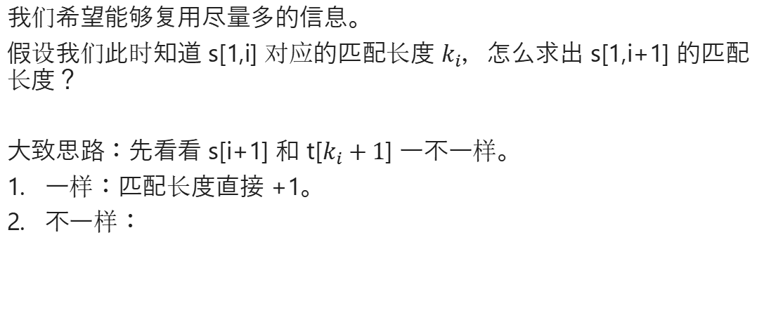
kmp
我们希望能够复用尽量多的信息。
假设我们此时知道 s[1,i] 对应的匹配长度 $k_{i}，$怎么求出 s[1,i+1] 的匹配长度？
大致思路：先看看 s[i+1] 和 t[$k_{i}+1$] 一不一样。
一样：匹配长度直接 +1。
不一样：
a d a b a
a d a b a b
a d a b a b
a b a c d
a b a c d
a b a c d

Slide 5
Border 串
我们注意到，实际上我们是在找 t[1,j] 的一个既是其前缀又是其后缀的最长的子串。（当然需要不是 t[1,j] 本身）
s=“abab” 那么 s[1,2]=“ab” 就是这样的串。
即是前缀又是后缀串的名字是：border串。
我们可以发现border集合：S_i=S_k+{k} (k 是 t[1,i] 的最长border)。
例：BS(“ababa”)={“a”,“aba”}=BS(“aba”)+{“aba”}
其中 BS 是 border set 的意思（即所有的border串构成的集合）

Slide 6
Border 串
这实际上也就是说：border集合实际上是一条链！
我们不断地去找串 S 的最长 border T，然后把他加入集合，把 S 变成 T 直到 S 为空。
现在问题变为：如何求出最长 border?
假设我们知道了 s[1,i] 的 border，怎么求出 s[1,i+1] 的 border 长度？
如图所示：

Slide 7

Border 串
我们不断地“跳” t[1,i] 的 border 来找到 t[1,i+1] 的 最长 border。
复杂度呢？
看起来是 O(n^2) 的，但实则不然。
考虑每次最多让最长 border 串变长1，以 最长 border 串的长度作为“势能”，便可以分析出 O(n) 的摊还复杂度。

Slide 8
Border 串
另一边的字符串匹配亦是同理。（算法，复杂度分析）
假设 s[i-j+1,i] 匹配到了 t[1,j]。
我们不断地去 “跳” t[1,j] 的 border，找到一个 t[1,k] 使得 t[k+1]=s[i+1]。
这样就完成了一次字符串匹配。
我们不难分析出，字符串匹配的复杂度为：O(n+m)=O(|S|+|T|)

Slide 9

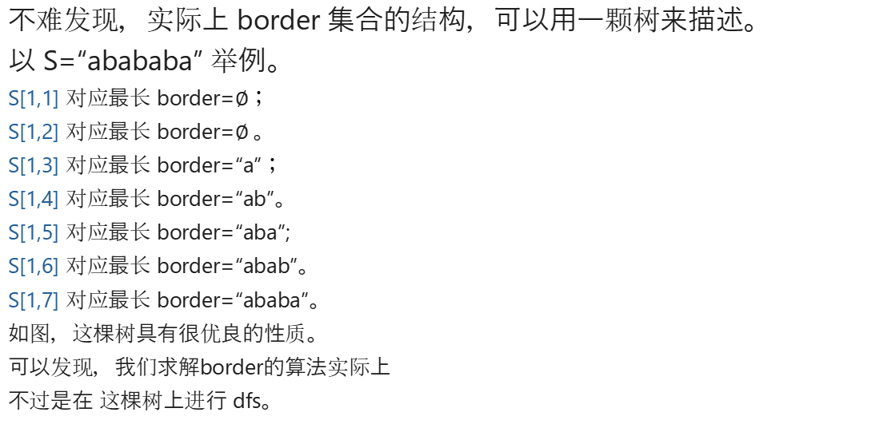
*One more thing……
不难发现，实际上 border 集合的结构，可以用一颗树来描述。
以 S=“abababa” 举例。
S[1,1] 对应最长 border=$∅$；
S[1,2] 对应最长 border=$∅$。
S[1,3] 对应最长 border=“a”；
S[1,4] 对应最长 border=“ab”。
S[1,5] 对应最长 border=“aba”;
S[1,6] 对应最长 border=“abab”。
S[1,7] 对应最长 border=“ababa”。
如图，这棵树具有很优良的性质。
可以发现，我们求解border的算法实际上
不过是在 这棵树上进行 dfs。
$$∅$$
a
ab
aba
S[1,4]
S[1,5]
S[1,6]
S[1,7]

Slide 10
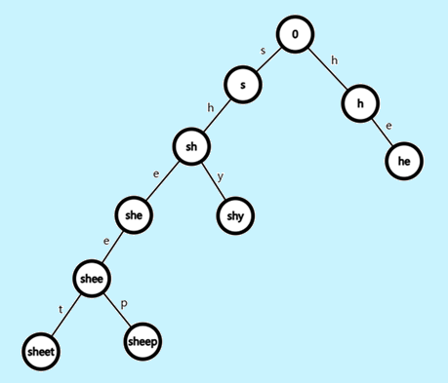

字典树(Trie)
我们有这样一个“数据结构”能够去“维护”给定的“串集合” S。并且能支持“查询”一个串在不在这个“串集合” S 中。（S 即为字典）
很好理解，如图所示：假设字典 S={“she”,“he”,“shy”,“sheep”,“sheet”}
那么字典树将如图所示：
每一条边对应一个字母，每一个结点对应一个单词的前缀。
0 结点的含义是空串。
查询就是从 0 开始查找有没有对应字母的出边。

Slide 11
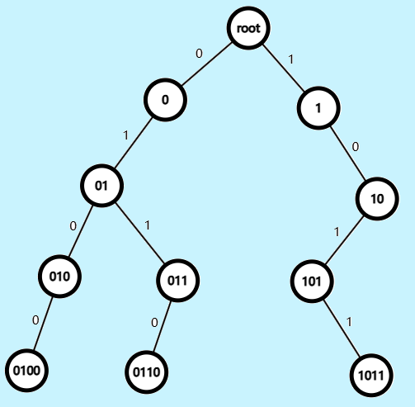
0-1 trie
0-1字典树可以很方便的维护形如“最大异或值”这类位运算查询。
我们将一个 32/64 位整数看成一个长为 32/64 的字符串。
例： 4=(0…0100), 6=(0…0110), 11=(0…01011)，将他们插入 trie 中：
特点：所有叶子等深。
假如我们想查询 x 与集合里的数最大异或值。
比如说 x=8=(1000) ，我们从高往低按位考虑。
在 root 处的出边是 1，我们看 root 有无0 的出边，
然后走向“结点 0”。（这样才能让异或值最大）
接下来同理，我们在“结点 0” 看有没有 1 的出边……

Slide 12

题解

Slide 13

剪花布条
题目大意：给你两个字符串 s,t，请你给出一个对于 s 的划分，使得其中包含最多的串 t。你需要输出这个最多的出现次数。
期望复杂度线性。
例： s=“aaaaaa”,t=“aa”,划分：aa|aa|aa，对应出现次数 3。

Slide 14

sol
我们直接贪心字符串匹配。
即，如果此时能匹配上，我们便直接匹配，不难证明这样贪心的正确性。
实现的话，可以写成如果此时“成功匹配”，我们将匹配长度重置为 0，答案加 1。
可以看成将前面匹配好的前缀删掉。

Slide 15
Radio Transmission
题目大意：给你一个字符串 s，它是由某个串 t 不断自我拼接形成的串的一个前缀，请你找到最短的可能的 t。（显然这样的 t 一定存在）
期望复杂度线性。
例： s=“cabcabca”,t=“cab”, t+t+t=“cabcabcab”。
s=(t+t+t)[1,8]。

Slide 16
sol
实际上，我们只需要找到最长的 border，答案就是 n-最长border。
kmp 找出即可，复杂度线性。

Slide 17
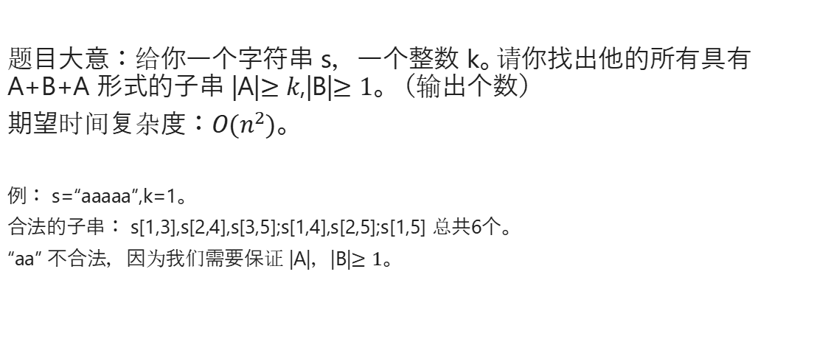
似乎在梦中见过的样子
题目大意：给你一个字符串 s，一个整数 k。请你找出他的所有具有 A+B+A 形式的子串 |A|$≥k$,|B|$≥1$。（输出个数）
期望时间复杂度：$O(n^{2})$。
例： s=“aaaaa”,k=1。
合法的子串： s[1,3],s[2,4],s[3,5];s[1,4],s[2,5];s[1,5] 总共6个。
“aa” 不合法，因为我们需要保证 |A|，|B|$≥1$。

Slide 18
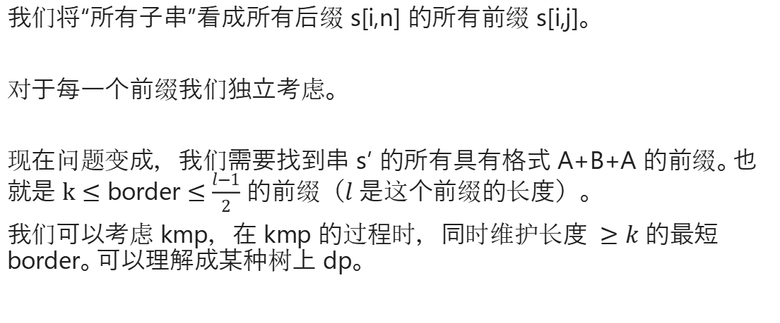
sol
我们将“所有子串”看成所有后缀 s[i,n] 的所有前缀 s[i,j]。
对于每一个前缀我们独立考虑。
现在问题变成，我们需要找到串 s’ 的所有具有格式 A+B+A 的前缀。也就是 $k≤$ border $≤\frac{l−1}{2}$ 的前缀（$l$ 是这个前缀的长度）。
我们可以考虑 kmp，在 kmp 的过程时，同时维护长度$≥k$ 的最短 border。可以理解成某种树上 dp。

Slide 19
Phone List
题目大意：给你 n 个字符串，判断是否有一个串是另一个的前缀。
期望时间复杂度：O(n)。
例：n=3,S={911,97625999,91125426}，911 是 91125426 前缀，输出不合法 “NO”。

Slide 20
sol
在建字典树时，我们额外记录一个节点是不是“终止结点”。
如果插入时遇到“终止结点”就说明存在前缀。

Slide 21
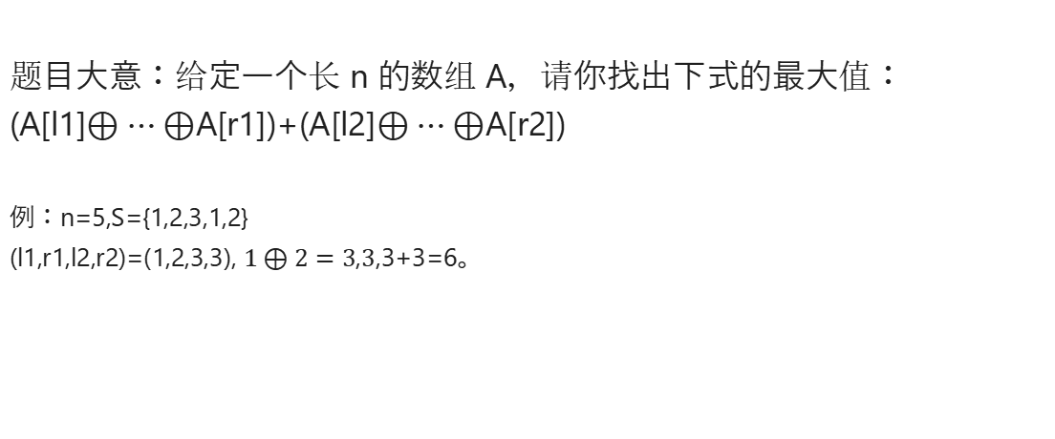
REBXOR
题目大意：给定一个长 n 的数组 A，请你找出下式的最大值：
(A[l1]$⊕⋯⊕$A[r1])+(A[l2]$⊕⋯⊕$A[r2])
例：n=5,S={1,2,3,1,2}
(l1,r1,l2,r2)=(1,2,3,3), $1⊕2=3$,$3$,3+3=6。

Slide 22
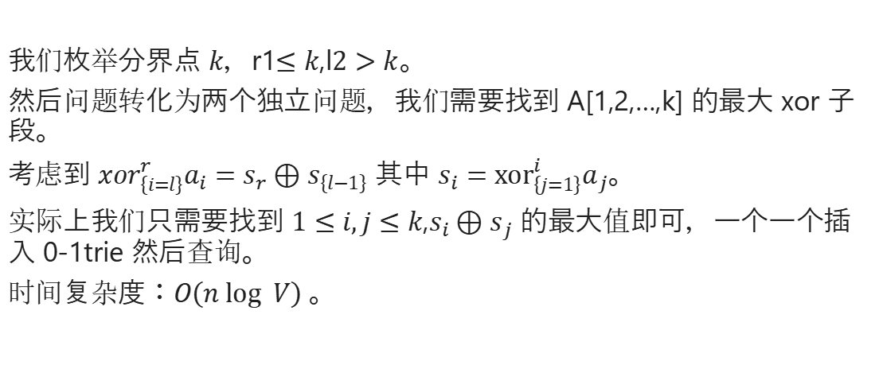
sol
我们枚举分界点 $k$，r1$≤k$,l$2>k。$
然后问题转化为两个独立问题，我们需要找到 A[1,2,…,k] 的最大 xor 子段。
考虑到 $xor_{\left\{i=l\right\}}^{r}a_{i}=s_{r}⊕s_{\left\{l−1\right\}}$ 其中 $s_{i}={xor}_{\left\{j=1\right\}}^{i}a_{j}$。
实际上我们只需要找到 $1≤i,j≤k$,$s_{i}⊕s_{j}$ 的最大值即可，一个一个插入 0-1trie 然后查询。
时间复杂度：$O\left(n log V\right)$。

Slide 23
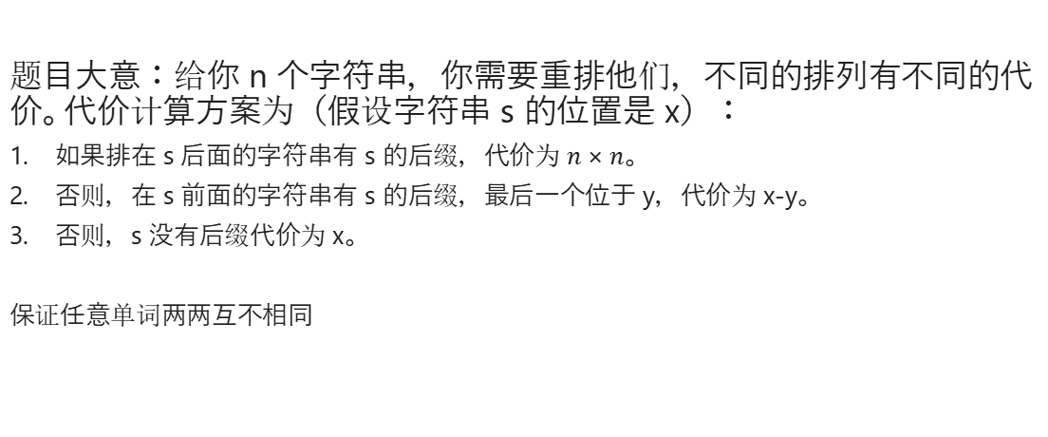
背单词
题目大意：给你 n 个字符串，你需要重排他们，不同的排列有不同的代价。代价计算方案为（假设字符串 s 的位置是 x）：
如果排在 s 后面的字符串有 s 的后缀，代价为 $n×n$。
否则，在 s 前面的字符串有 s 的后缀，最后一个位于 y，代价为 x-y。
否则，s 没有后缀代价为 x。
保证任意单词两两互不相同

Slide 24

















sol
首先，我们将每一个字符串翻转（s’[i]=s[n-i+1]），然后后缀变为前缀。
插入字典树，我们可以发现，只要我们从上向下插入，那么可以保证不会存在情况 1。（情况1代价太大）
只需要考虑情况2,3。我们首先将前后缀关系的树进行一次收缩。
那么我们假设每一个新树结点都有一个对应字符串。
考虑怎么在树上贪心。

Slide 25







sol
有这样的一个结论，如果我们选择了
B，那么 D 不可能先于 C 选择，否则我们交换 D,C 不劣。
可以发现现在最优解一定是以某种顺序 dfs 这棵树。
那是什么顺序呢？
可以发现按照子树大小从小到大遍历子结点就是正确的。
于是总复杂度为：O(nlogn)。

